Slide 1
27/06/2024 – BRIGNOLES
Sujet potentiel des friches
RGV

Slide 2
La friche, une définition désormais standardisée
Un besoin de définition claire et harmonisée
Jusqu’en 2023, les friches ne disposaient pas de définition claire et unifiée alors qu’elles sont objets de réalités très variables.
Même si la friche n’est pas un terme juridique, la loi Climat et résilience de 2021 apporte aujourd'hui une définition officielle tirée de l’article L. 111-26 du Code de l’urbanisme, elle-même inspirée du guide du LIFTI. Elle apporte un éclaircissement à la notion de friche.
Le code de l’urbanisme :
« on entend par friche tout bien ou droit immobilier, bâti ou non bâti, inutilisé et dont l’état, la configuration ou l’occupation totale ou partielle ne permet pas un réemploi sans un aménagement ou des travaux préalables
Une définition globale
et harmonisée
Notes:
Une nouvelle définition juridique et « standardisée » qui, en s’affranchissant de certaines précisions de taille ou de temporalité, offre une plus grande souplesse dans les critères d'identification en vue de faciliter l’action publique dans leur repérage, puis leur mobilisation.
Le décret n° 2023-1259 du 26 décembre 2023 vise ainsi à préciser les modalités d’application de cette définition en détaillant les deux critères cumulatifs de la Loi climat : le caractère inutilisé du bien ou du droit immobilier d’une part, et l’absence de possibilité de réemploi sans aménagement ou travaux préalables, d’autre part. Ainsi plusieurs éléments peuvent être pris en compte pour la reconnaissance d’une friche :

Slide 3
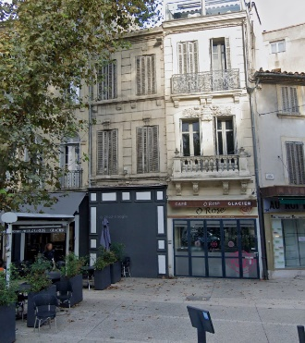
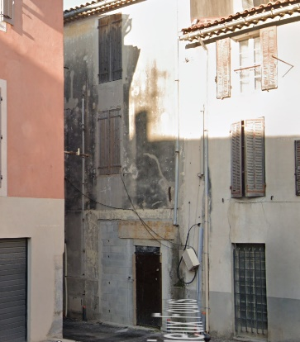
Comment comprendre la définition réglementaire ? Et aller plus loin…
Les éléments d’aide à la reconnaissance d’une friche
1- L’occupation : un statut inoccupé de la friche, ou une cessation de l’activité humaine.
La question de « l’usage originel » s’avère importante car il peut arriver qu’une occupation légale (urbanisme transitoire) ou illégale (squat) existe sur ce site, mais il reste difficile de l’identifier via la donnée.
2- L’état : pour qualifier le bien de friche, cela implique que celui-ci ne puisse pas être utilisé en l’état, sans que des aménagements ou travaux préalables soient réalisés.
l’état de dégradation physique d’un site,
la présence de pollution.
Les sites en partie imperméabilisés et nécessitant des actions ou travaux permettant leur renaturation.
Friche d'habitat
Friche d'habitat
Notes:
Après première phrase : Les indicateurs permettant de mesurer la vacance ou l’habitat indigne pourront être utilisés en ce sens.
Etat : après réalisés : Cette dimension constitue une entrée déterminante pour l’identification et la qualification en friche.

Slide 4
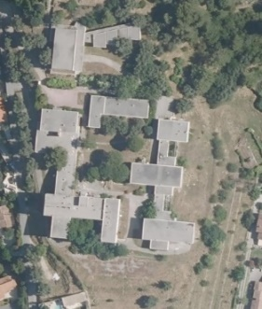
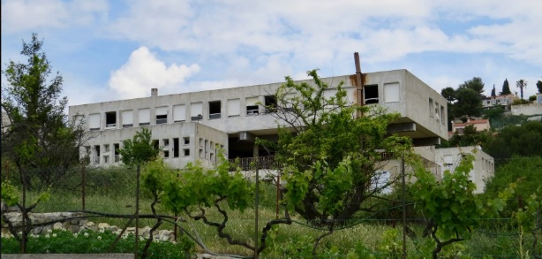
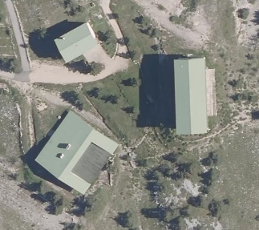
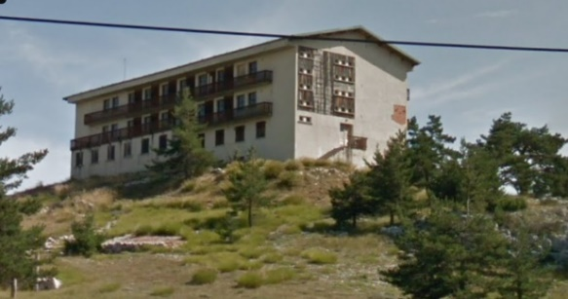
Comment comprendre la définition réglementaire ? Et aller plus loin…
Les éléments d’aide à la reconnaissance d’une friche (suite)
3- La nature du lieu où se situe la friche : au sens du code de l’urbanisme ne peut être considéré comme un objet friche tout terrain non bâti à usage ou à vocation agricole ou forestier.
En contrepartie un terrain non bâti en zone urbaine et artificialisé, mais également un terrain bâti au sein d’espaces agricoles ou forestiers peuvent -être qualifié de friche.
Friche hospitalière
Friche touristique :
Ancienne colonie de vacances de Gréolières-les-Neiges
Notes:
(par exemple une friche hospitalière ou touristique peuvent être déclarés comme friche).

Slide 5
Une multiplication de situations
Derrière un socle communément retrouvé une multiplication des cas de friches
A l’origine plutôt vue comme industrielle : vieille usine désaffectée et polluée, un socle commun est conservé par la plupart des travaux
le terme s’applique aujourd’hui à tous les fonciers dégradés dont l’activité a cessé et qui n’ont pas pas été réhabilités :
Friches militaires,
Friches hospitalières,
Terrils de stockage,
Anciennes stations-services,
Activités artisanales potentiellement polluantes,
Délaissés de route,
Bâtiments publics désaffectés,
Anciennes décharges
Friches minières
Mais aussi par une diversification causée par de multiples causes de la vacance dont elle est le résultat :
mutations territoriales : délocalisation d’activités sur des lieux plus favorables),
mutations sociétales : changement de modèle économique et de consommation (désindustrialisation…) ou démographique (baisse population et vieillissement) ou de modes de vie (besoin d’extérieurs, autre consommation engendrant un déclin de commerces…),
Politiques publiques de reconfiguration ou de retrait (fermeture de services publics)
Évolutions réglementaires issues de la Loi Royal de 1992 : fermeture d’anciennes décharges brutes)
Propriétaires ou exploitants défaillants:
Politiques locales inadaptées (projets neufs mal définis produisant une sur-offre (souvent en extension) et donc un déséquilibre des marchés
Un socle commun de friches
Industrielles ou artisanales
Militaires
Tertiaires ou commerciales
Habitat
A partir desquelles une segmentation est possible

Slide 6
LES FRICHES…MAIS QUELLES FRICHES ?...
…Critères d’inclusion / d’exclusion pour une aide au repérage
DES DÉFINITIONS (et identification) QUI VARIENT EN FONCTION :
Des territoires,
De leurs problématiques et spécificités propres,
Mais avant tout de leurs objectifs
D’UNE ENTRÉE « TYPOLOGIQUE » À UNE
APPROCHE OPÉRATIONNELLE ?
DES OBJETS MULTIFORMES ET HÉTÉROGÈNES :
Vocation, localisation, taille, état, bâti, occupation, etc….
Des entrées COMMUNES mais des critères VARIABLES
DES APPROCHES (et définitions) QUI SE SONT ENRICHIES progressivement en lien avec les orientations nationales :
Vacance vs Usage : un bien vacant peu en réalité accueillir des usages, avec une difficulté d’approche par la donnée.
Vacance totale vs partielle
Approche qualitative (terrain) indispensable : subjectivité des acteurs, prise en compte des temporalités, et de la diversité des « droits immobiliers »…
Notes:
Une diversité de friches, des situations variées

Slide 7
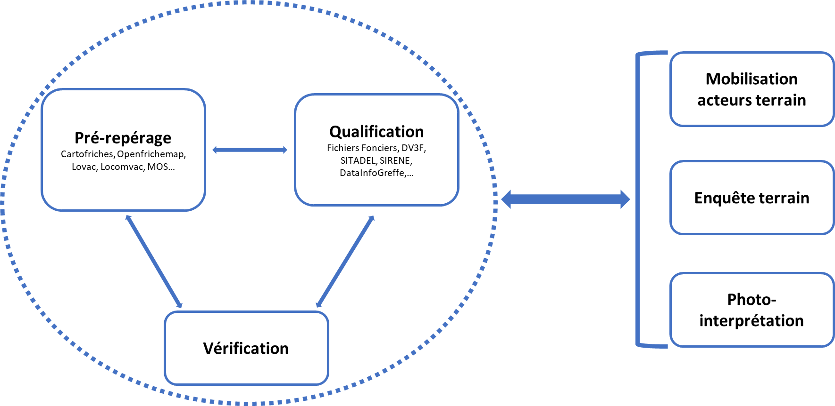
Des méthodes de repérage variables selon les objectifs, mais des invariants
La méthode de repérage :
Pas de méthode toute automatique pour réaliser un inventaire de friches.
Pas de base de données unique et consensuelle qui permette de recenser les friches.
=> La réalisation d’un inventaire des friches d’un territoire nécessite donc un travail de recherche et de croisement de 2 sources d’informations : connaissance terrain et travaux existants + bases de données
1- Bases de données :
2- Remontées terrain :
Elles permettent :
d’identifier des sites potentiels, en cherchant des faisceaux d'indicateurs convergents de friches
De qualifier ces sites potentiels
Chaque travail d'inventaire doit faire l'objet de vérification "terrain", d'enquête (déplacement sur site ou confrontation à la connaissance des acteurs terrain).
7
Notes:
La réalisation d’un inventaire des friches nécessite généralement trois phases de travail : une phase de collecte d’informations, afin de réaliser un pré-inventaire, qui sera suivie d’une phase de vérification, c’est-à-dire de fiabilisation du gisement de friches obtenu, avant une dernière étape de qualification ou de catégorisation des friches identifiées.
Pour cela, deux sources d’informations peuvent être mobilisées : les bases de données informatisées, et la connaissance terrain.

Slide 8
Un faisceau d’indices à partir de bases de données SIG et acteurs terrain
Pré-repérage :
Cartofriches // urban simul //OpenFricheMap
Casias (ex Basias)
Ex Basol
LOVAC
LOCOMVAC
MOS et OCSGE
Bases ou listes locales
Arrêtés de péril
Enedis
Etc.
Qualification :
Fichiers fonciers
DV3F
SITADEL
SIRENE,DataInfoGreffe
Connaissance terrain
Etc.
Vérification :
Photos aériennes
Google Street View/Mapillary
Enquête web : Google Map/ OpenStreetMap
Etc.
Bases de données
Partenaires locaux / gouvernance :
Collectivités territoriales
Services de l’Etat
EPF/SAFER
Chambres consulaires
Agences d’urbanisme
Etablissements publics (CEREMA)
Aménageurs
Etc.
Remontées terrain
Notes:
En conclusion sur les données : des données morcelées, partielles et parfois complexes.
Le cadastre identifie les locaux vacants mais un local vacant n’est pas un local en friche. Les données basias fournissent un inventaire historique des sites industriels et activités de service mais ceux-ci ne sont ni nécessairement pollués, ni occupés et encore moins en friche. Basol identifie les sites pollués ou potentiellement pollués mais la notion de friche n’est pas forcément corrélée.
RETEX de l’AUPA, comme le témoignage de l’EPFL de Savoie on identifie donc que c’est grâce à la connaissance des communes qu’on peut identifier le bon gisement potentiel.

Slide 9
UN FAISCEAU D’INDICES PLUTÔT QU’UN REPERAGE AUTOMATIQUE
Le faisceau d’indices indiqué par l’AGAM/AUPA

Slide 10
UNE DÉMARCHE A INSCRIRE DANS UN PROJET DE TERRITOIRE EMBOÎTE
UN TRAVAIL DE REPÉRAGE ET D’IDENTIFICATION DES FRICHES CENTRÉ SUR LE PROJET :
Revitalisation des centre-anciens en tissus urbains très denses,
Revitalisation commerciale en zone « péri-urbaine »
LA DÉFINITION D’UNE STRATÉGIE D’INTERVENTION GLOBALE ET D’OBJECTIFS OPÉRATIONNELS, PRÉALABLES ESSENTIELS AU TRAVAIL D'INVENTAIRE :
Cycle de vie allant de la phase de repérage à la dernière étape d’une reconversion réussie.
ECOSYSTÈME D’ACTEURS : DES RÔLES COMPLÉMENTAIRES À ARTICULER DANS UNE DÉMARCHE À VISÉE OPÉRATIONNELLE :
Partage d’une stratégie de long terme indispensable à cet objectif, désormais national, de reconversion et mobilisation des friches
« connaître l’offre foncière existante et à venir sur un territoire, en particulier les friches actuelles et futures, est un socle primordial mais insuffisant pour la mise en place d’une stratégie territoriale. Toute friche, bien qu’identifiée, n’équivaut pas à une reconversion …. Cette reconversion dépend également des besoins identifiés du territoire. »
* LIFTI, guide de reconversion des friches; 2022

Slide 11
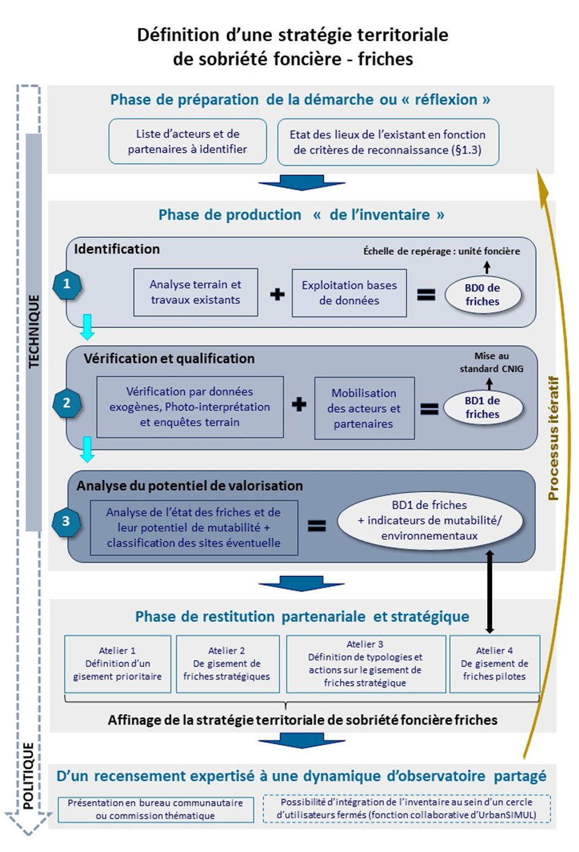
Un cahier méthodologique à disposition
Un cahier destiné à éclairer toute structure, collectivité… souhaitant contribuer au recensement et à la qualification des friches…
11
Notes:
Dans une première partie, le document se propose de sensibiliser son lecteur sur la manière de concevoir la démarche d'inventaire par la notion de friche contemporaine, désormais définie comme objet de droit, afin d’en faciliter son repérage par des critères de reconnaissance. Il est d’ailleurs préconisé dès cette étape d’inscrire la démarche dans un projet de territoire emboîté c’est-à-dire en engageant un écosystème d’acteurs dans un débat partagé à toutes échelles de projets. Dans une seconde partie, un déroulé des trois principales étapes de production d’un inventaire seront présentées. Pour ceux qui auront les moyens d'aller plus loin, un complément de méthode pour tendre vers une dynamique d’observatoire partagé est fourni. Enfin un panorama actuel des dispositifs de soutien financier sera donné à titre indicatif pour conclure le document.

